Slide 1
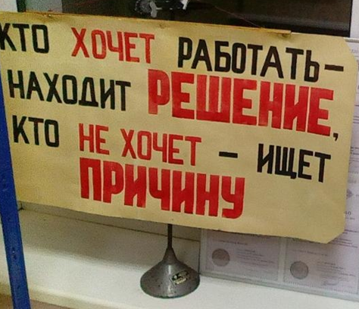
Лекция 6. Элементы теории гравитационного поля Лекцию подготовил доцент кафедры общей физики Чувашского государственного университета имени И.Н. Ульянова Сорокин Геннадий Михайлович 2025 год
Чувашский государственный университет Раритетная лаборатория физики clmc.chuvsu.ru

Slide 2
Содержание:
Лекционные демонстрации
Закон всемирного тяготения
Характеристики гравитационного поля
3. Космические скорости

Slide 3
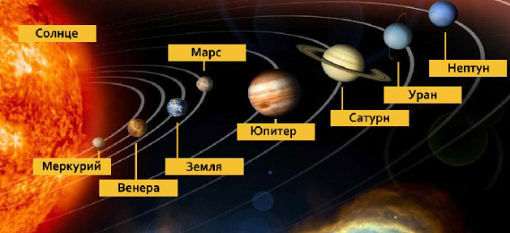
Лекционные демонстрации Солнечная система

Slide 4
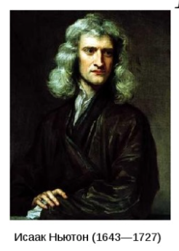
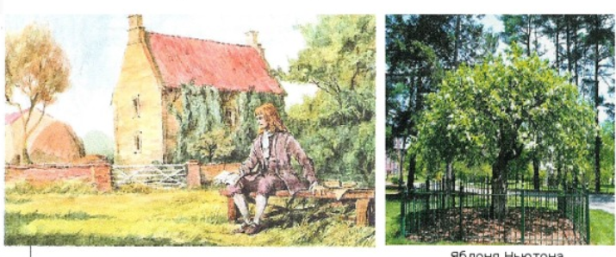

Slide 5
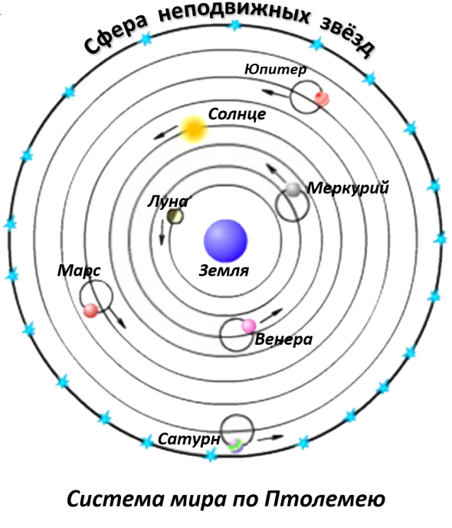
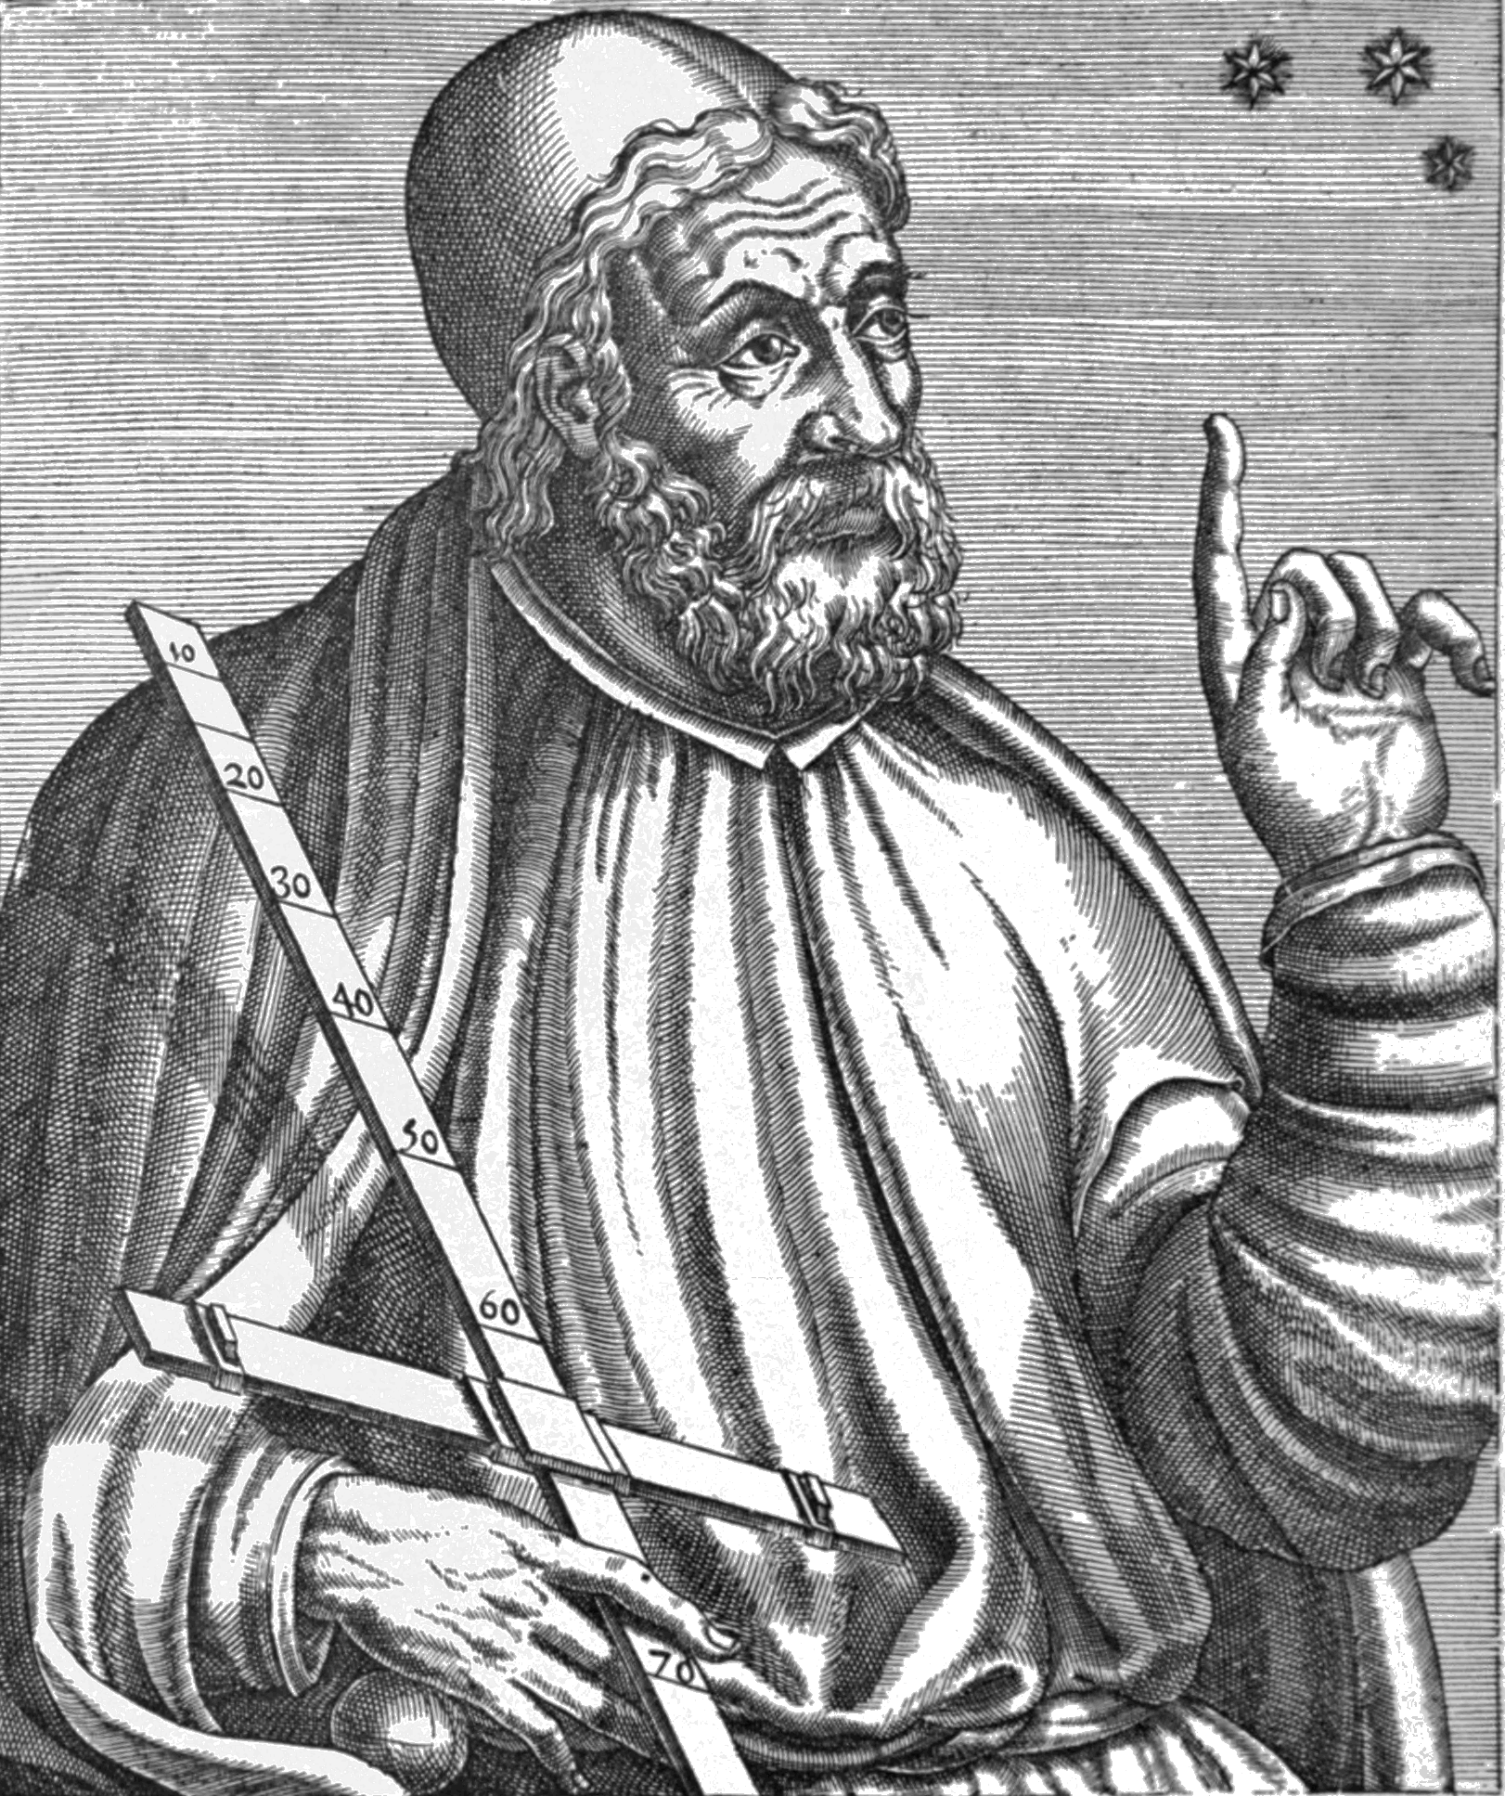
1. Закон всемирного тяготения
Предпосылки закона всемирного тяготения
С древнейших времён считалось,
что тела движутся по «идеальным кривым» — окружностям.
Клавдий Птолемей
(ок. 90 – ок. 160)

Slide 6
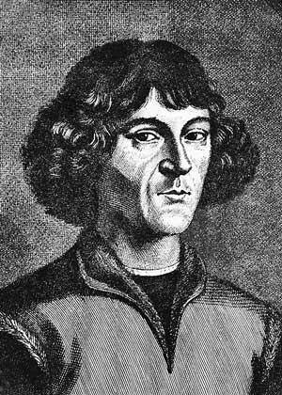
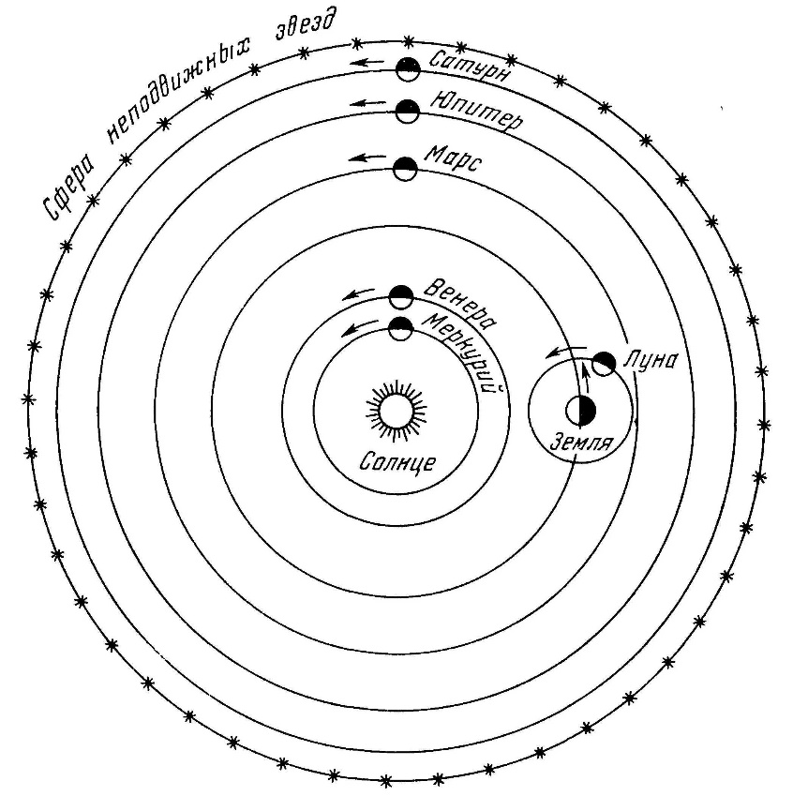
В теории Николая Коперника, создателя гелиоцентрической
системы мира, круговое движение
также не подвергалось сомнению.
Николай Коперник
(1473–1543)

Slide 7
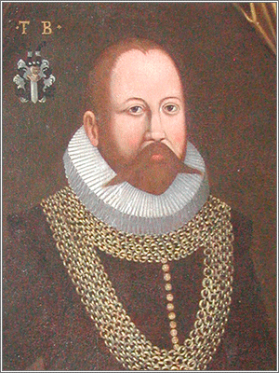
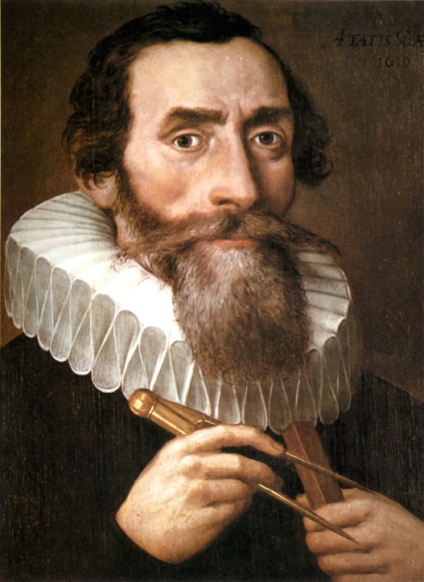
Тихо Браге (1546–1601)
Иоганн Кеплер (1571–1630)
В результате длительной обработки многолетних наблюдений
датского астронома Тихо Браге немецкий астроном и математик
Иоганн Кеплер установил законы движения
Планет Солнечной системы.

Slide 8
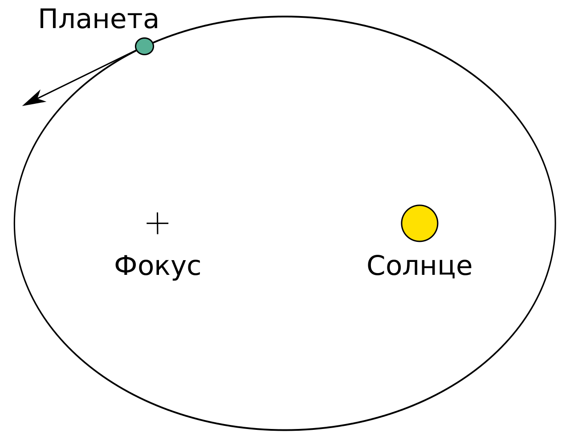
Первый закон Кеплера
Каждая планета обращается по эллипсу,
в одном из фокусов которого находится Солнце.

Slide 9
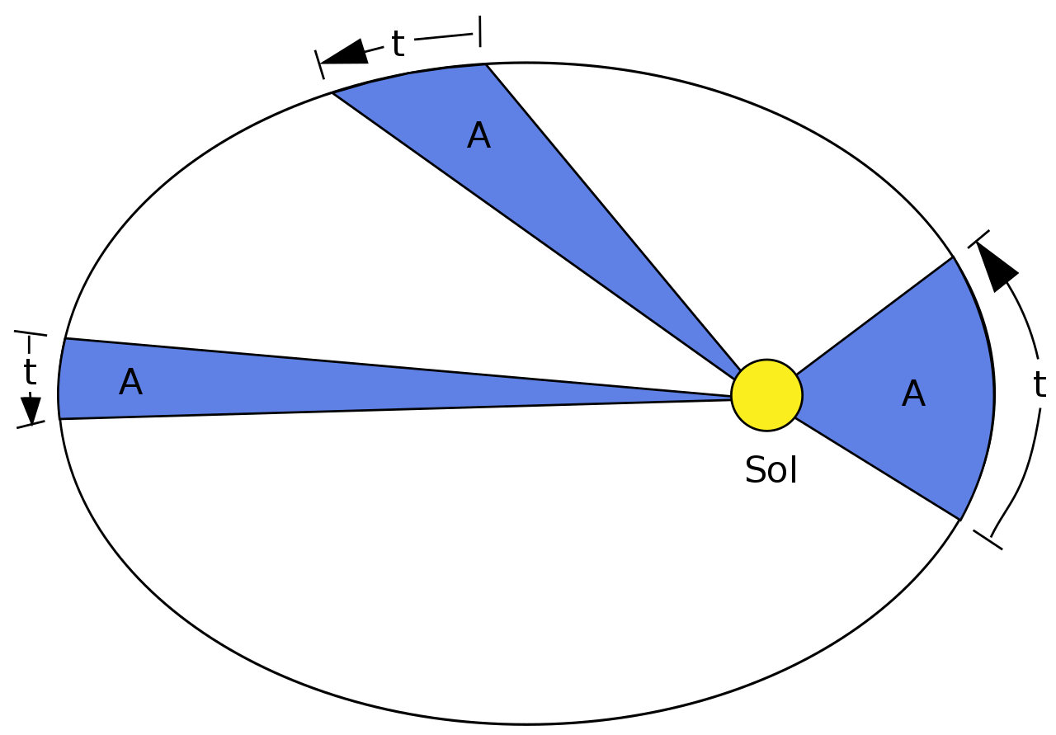
Второй закон Кеплера
Радиус-вектор планеты описывает за равные промежутки
времени равные площади.

Slide 10
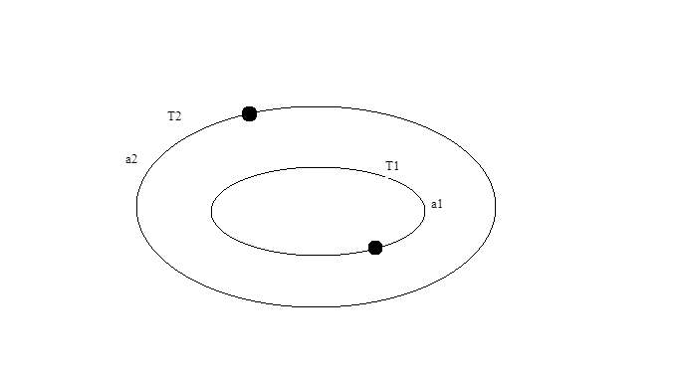
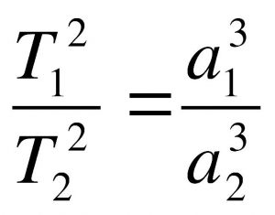
Третий закон Кеплера
Квадраты периодов обращения планет вокруг Солнца
относятся как кубы больших полуосей их орбит.

Slide 11
Рассмотрим планету в двух положениях: перигелий
скоростью и афелий скоростью
По ЗСИ и ЗСЭ
(M — масса Солнца)
Отсюда
Секторная скорость:

Slide 12
Выразим площадь эллипса разными способами:
a — большая полуось, b — малая полуось
Для дальнейших преобразований воспользуемся геометрическими свойствами эллипса:
Окончательно получим

Slide 13
Гравитация — притяжение между любыми видами материи
Многие природные явления и механические процессы в технике определяются действием сил тяготения.
И. Ньютон нескольких лет пытался найти физическое объяснение законам движения планет, открытых астрономом И. Кеплером в начале XVII века, и дать количественное выражение для гравитационных сил.

Slide 14
Закон всемирного тяготения
Решение этой задачи привело Ньютона к открытию в 1667 году закона всемирного тяготения.
Все тела притягиваются друг к другу с силой, прямо пропорциональной их массам и обратно пропорциональной квадрату расстояния между ними:
Эта сила называется гравитационной или силой всемирного тяготения.

Slide 15
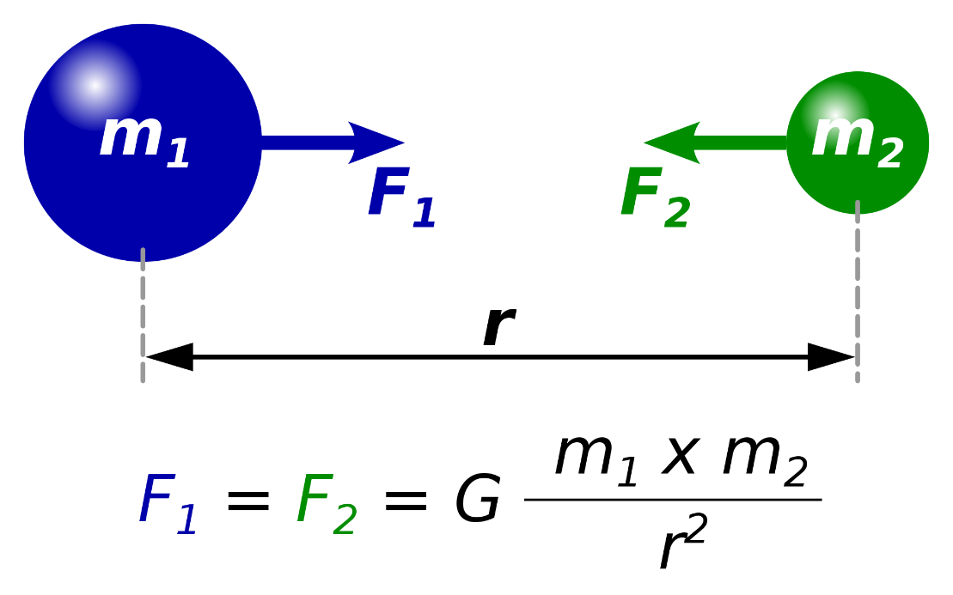
Коэффициент пропорциональности одинаков для всех тел в природе. Его называют гравитационной постоянной:
Силы тяготения всегда направлены вдоль прямой, соединяющей взаимодействующие тела, причём

Slide 16
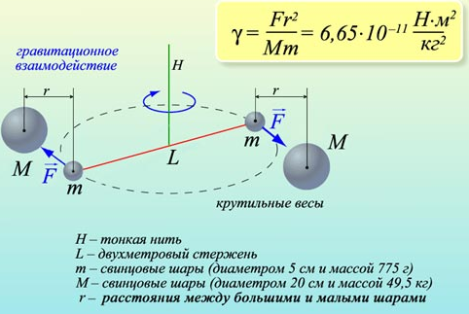
Численное значение гравитационной постоянной в земных условиях впервые определил с помощью метода крутильных весов в 1798 году английский физик Г. Кавендиш.

Slide 17
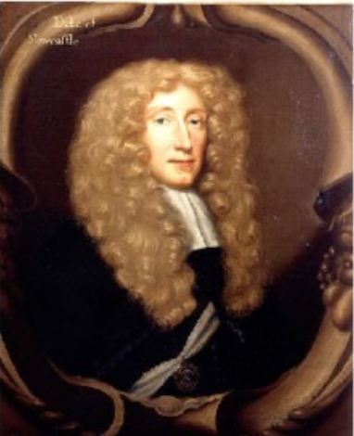
Численное значение гравитационной постоянной в земных условиях впервые определил с помощью метода крутильных весов в 1798 году английский физик Г. Кавендиш.
Сила, с которой малые шары притягивались к соответствующим большим шарам, определялась по величине закручивания нити. Гравитационная постоянная численно равна силе, с которой два шара массой по 1 кг, центры которых расположены на расстоянии 1 м, притягивают друг друга.

Slide 19
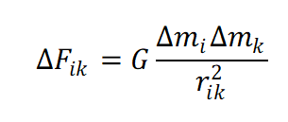
Написанная выше формула закона всемирного тяготения справедлива лишь для шарообразных тел и материальных точек, т. е. тел, размерами которых можно пренебречь по сравнению с расстоянием между ними.
Если размеры взаимодействующих тел сравнимы с расстоянием между ними, то эти тела надо рассматривать как совокупность материальных точек, по формуле

Slide 20
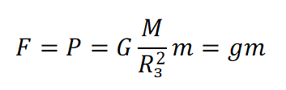
Сила тяжести, вес тела и невесомость
Одним из проявлений силы всемирного тяготения является сила тяжести.
Так принято называть силу притяжения тел к Земле вблизи её поверхности.
Если пренебречь суточным вращением Земли вокруг своей оси, то сила тяжести Р и сила гравитационного тяготения равны между собой:

Slide 21
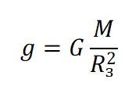
В этой формуле g — ускорение свободного падения у поверхности Земли:
M – масса Земли, R_{З} – её радиус, m – масса данного тела.
При удалении от поверхности Земли сила земного тяготения и ускорение свободного падения изменяются обратно пропорционально квадрату расстояния r до центра Земли.

Slide 22
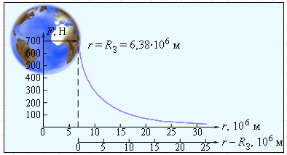
Рисунок иллюстрирует изменение силы тяготения, действующей на космонавта массой 70 кг в космическом корабле при его удалении от Земли.
Сила, с которой космонавт притягивается к Земле вблизи её поверхности, принята равной 700 Н.

Slide 23
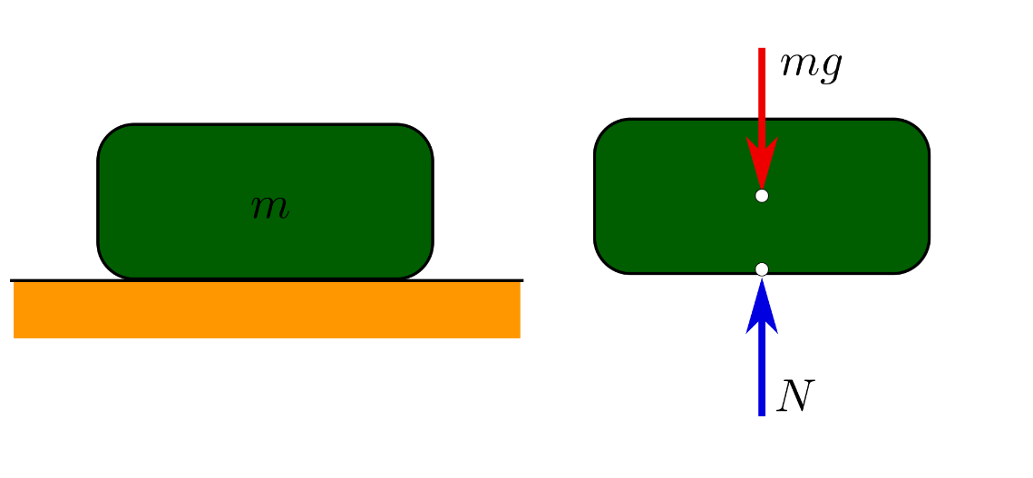
Весом тела называют силу, с которой тело вследствие его притяжения к Земле действует на опору или подвес.
При этом предполагается, что тело неподвижно относительно опоры или подвеса.
Силы тяжести и реакции опоры приложены к разным телам:

Slide 24
Систему отсчёта, связанную с Землёй, будем считать инерциальной.
На тело действуют сила тяжести , направленная вертикально вниз, и сила , с которой опора действует на тело.
Силу называют силой нормального давления или силой реакции опоры.
Силы, действующие на тело, уравновешивают друг друга:

Slide 25
В соответствии с третьим законом Ньютона тело действует на опору с некоторой силой , равной по модулю силе реакции опоры и направленной в противоположную сторону:
По определению, сила и называется весом тела.
Из приведённых выше соотношений видно, что
т. е. вес тела равен силе тяжести . Но эти силы приложены к разным телам!

Slide 26
Если тело неподвижно висит на пружине, то роль силы реакции опоры (подвеса) играет упругая сила пружины.
По растяжению пружины можно определить вес тела и равную ему силу притяжения тела Землёй.
Вес тела проявляется только в том случае, если тело движется с ускорением, отличным от ускорения свободного падения, т. е. когда на тело кроме силы тяжести действуют другие силы.
Состояние тела, при котором оно движется только под действием силы тяжести, называется состоянием невесомости.

Slide 27
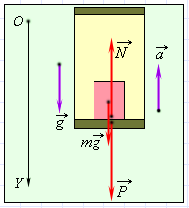
Пусть стол, на котором лежит тело массой , движется вертикально вверх с ускорением . Второй закон Ньютона для тела в этом случае примет вид:
Тогда вес тела Р будет равен:

Slide 28
Увеличение веса тела, вызванное ускоренным движением опоры или подвеса, называют перегрузкой.
Действие перегрузки испытывают космонавты, как при взлёте космической ракеты, так и на участке торможения при входе корабля в плотные слои атмосферы.
Большие перегрузки испытывают лётчики при выполнении фигур высшего пилотажа, особенно на сверхзвуковых самолётах.

Slide 29
2. Характеристики гравитационного поля
Напряжённость гравитационного поля
Закон всемирного тяготения, устанавливая зависимость силы тяготения от масс взаимодействующих тел и расстояния между ними, не даёт ответа на вопрос о том, как осуществляется это взаимодействие.
Тяготение (гравитационное взаимодействие), в отличие от таких механических взаимодействий как удар, трение и т. д., принадлежит к особой группе взаимодействий.

Slide 30
Оно проявляется между телами, удалёнными друг от друга.
Причем сила тяготения не зависит от того, в какой среде эти тела находятся. Тяготение существует и в вакууме.
Гравитационное взаимодействие между телами осуществляется с помощью поля тяготения (гравитационного поля).
То есть, тело 1 возбуждает в окружающем пространстве силовое поле, которое в месте нахождения тела 2 проявляется в виде действующих на него сил.

Slide 31
В свою очередь, тело 2 возбуждает аналогичное силовое поле, действующее на тело 1.
Основное свойство поля тяготения, которое отличает его от других полей, состоит в том, что на любую материальную точку массой m, внесённую в это поле, действует сила притяжения, пропорциональная m:
где – вектор, не зависящий от m и названый напряжённостью поля тяготения.

Slide 32
Вектор напряжённости численно равен силе, действующей со стороны поля на материальную точку единичной массы, и совпадает с этой силой по направлению.
Вектор напряжённости является силовой характеристикой гравитационного поля и изменяется при переходе от одной точки поля к другой.

Slide 33
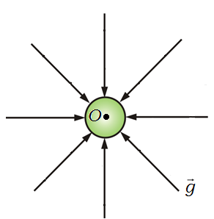
Поле называется центральным, если во всех его точках векторы напряжённости направлены вдоль прямых, которые пересекаются в одной и той же точке О, неподвижной относительно какой либо инерционной системы отсчета.
Поле тяготения называется однородным, если его напряжённость во всех точках одинакова.

Slide 34
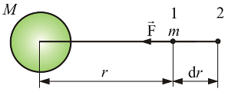
Работа сил тяготения. Потенциал поля тяготения
и его связь с напряжённостью
Определим работу, совершенную силами поля тяготения при перемещении в нём материальной точки массой m (работу по удалению материальной точки массой m от Земли массой M на расстояние r).

Slide 35
На данную точку в положении 1 действует сила
При перемещении этой точки на расстояние dr, совершается работа :
где минус появляется потому, что сила и перемещение противоположны по направлению.

Slide 36
Если перемещение тела происходит с расстояния до , то совершается работа
Из этой формулы следует, что совершённая работа не зависит от траектории перемещения, а зависит лишь от выбора начальной и конечной точек перемещения, т.е. силы тяготения являются консервативными, а поле — потенциальным.

Slide 37
Ранее мы установили что работа, совершённая консервативными силами, равна уменьшению потенциальной энергии системы .
В нашем случае работа равна уменьшению потенциальной энергии материальной точки:
Отсюда получаем

Slide 38
Будем считать, что потенциальная энергия точки m стремится к нулю при неограниченном удалении этой точки от источника поля точки M, тогда и
Так как начальная точка перемещения была выбрана произвольно, то

Slide 39
Эта формула определяет взаимную потенциальную энергию Земли и тела массы , находящегося на расстоянии от центра Земли и равна работе гравитационных сил при перемещении тела из данной точки в бесконечность.
Разделив эту энергию на массу , получим величину
которая определяется только массой Земли и расстоянием от центра Земли до данной точки поля и поэтому характеризует определённое свойство гравитационного поля.

Slide 40
Эта величина называется потенциал поля тяготения и является энергетической характеристикой поля.
Размерность потенциала – .
Из формулы потенциала следует, что точки с одинаковым потенциалом образуют сферическую поверхность
Такие поверхности называются эквипотенциальными поверхностями.

Slide 41
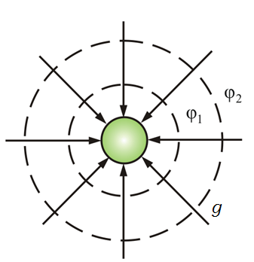
На этом рисунке показаны две эквипотенциальные поверхности с потенциалами
и и вектора напряжённости гравитационного поля.
Заметим, что вектора напряжённости всегда пересекают эквипотенциальные поверхности под прямым углом.
Элементарная работа, совершаемая силами поля при малом перемещении тела массой , равна

Slide 42
С другой стороны,
т. е. или
Производная характеризует изменение потенциала на единицу длины в направлении перемещения в поле тяготения.
В общем случае:

Slide 43
т. е. напряжённость гравитационного поля равна градиенту потенциала, взятого со знаком минус.
Найдём потенциальную энергию тела, находящегося на высоте над поверхностью Земли:
Так как , получим

Slide 44
3. Космические скорости
Для запуска летательных аппаратов в космическое пространство надо в зависимости от поставленных целей сообщать им определённые начальные скорости, которые называются космическими.
Если тело находится в гравитационном поле Земли на некотором расстоянии от её центра и имеет некоторую скорость , то его полная механическая энергия в соответствии с законом сохранения энергии остаётся постоянной:

Slide 45
Как следует из этой формулы, полная энергия может быть положительной и отрицательной, а также равняться нулю.
Знак полной энергии определяет характер движения тела.
При тело не может удалиться от Земли на расстояние .
В этом случае тело движется вокруг Земли по эллиптической орбите (планеты Солнечной системы, кометы).

Slide 46
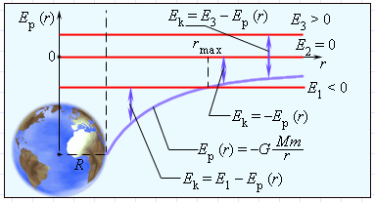
При тело может удалиться от Земли на бесконечность.
Скорость тела на бесконечности будет равна нулю.
Тело движется по параболической траектории.

Slide 47
При E = E₃ > 0 движение происходит по гиперболической траектории. Тело удаляется на бесконечность, имея запас кинетической энергии.
Первой космической скоростью называется минимальная скорость, которую нужно сообщить стартующей ракете, чтобы космический аппарат, который она выводит но орбиту Земли, мог двигаться по круговой орбите вблизи поверхности Земли. (В этом случае радиус орбиты можно принять равным радиусу Земли ).

Slide 48
В этом случае по второму закону Ньютона
, отсюда
Второй космической скоростью называется минимальная скорость , которую нужно сообщить космическому кораблю у поверхности Земли, чтобы он, преодолев земное притяжение, превратился в искусственный спутник Солнца (искусственная планета).

Slide 49
Для этого необходимо, чтобы его кинетическая энергия была равна работе, совершаемой против сил тяготения:
откуда
При этом корабль будет удаляться от Земли по параболической траектории.

Slide 50
Третьей космической скоростью называют скорость, которую необходимо сообщить космической ракете, чтобы она смогла покинуть пределы Солнечной системы, преодолев притяжение Солнца.
Расчёты дают значение
Здесь — орбитальная скорость Земли,
— вторая космическая скорость.

Slide 51
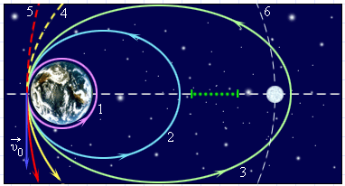
При корабль будет двигаться по 1-ой круговой орбите
на небольшой (200 – 300 км) высоте над Землёй.
По 2-ой и 3-ей траекториях корабль будет двигаться по
эллиптическим орбитам при .
По 4-ой траектории корабль будет удаляться от Земли по
параболической траектории при .
По 5-ой – при .
По 6-ой траектории движется Луна вокруг Земли.

Slide 52
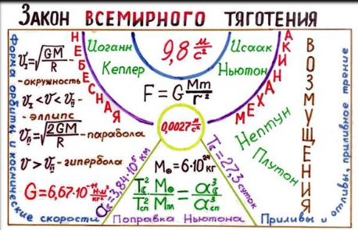
Спасибо за внимание!

